Slide 1
範報範本與母片

Slide 2
什麼是 PowerPoint 範本？
PowerPoint 範本是投影片或投影片群組的一種圖樣或藍圖
檔案格式： .potx 檔案
範本可以包含版面配置、佈景主題色彩、佈景主題字型、佈景主題效果、背景樣式，甚至是內容
可以建立並儲存自訂範本，以供重複使用或與他人共用
可以在 Office.com 以及其他合作夥伴網站上，尋找數以百計不同類型的 PowerPoint 與其他程式之免費範本，套用至您的簡報

Slide 3
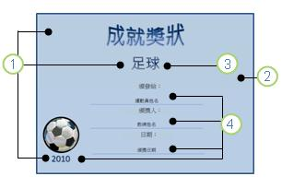
什麼是 PowerPoint 範本？
範本可以包含元素：
特定主題的內容：如成就獎狀、足球以及足球的圖像。一般說來，這些文字或內容只能從投影片母片進行編輯。
背景格式，例如圖片、材質、漸層或實心填滿色彩，以及透明度。範例會顯示淡藍色的實心填滿背景
色彩、字型、效果 (立體、線條、填滿、陰影等等)，以及佈景主題設計元素。 (例如 Soccer 這個字裡面的色彩與漸層效果)
文字版面配置區：可讓人員輸入唯一的資訊以自訂符合其需求的投影片，例如球員名稱、教練名稱、簡報日期以及各種可變因素，例如年度 (2010)

Slide 4
什麼是 PowerPoint 佈景主題？
要讓簡報具有設計師水準的外觀：如一個或多個投影片版面配置具有協調的色彩、相稱的背景、字型與效果，那麼就需要套用佈景主題。
佈景主題也可以套用至投影片中的表格、SmartArt 圖形、圖案或圖表
PowerPoint 中提供多個內建的佈景主題，可以自訂這些佈景主題，且沒有數量限制
內建的佈景主題庫可按照原樣運用，或根據需求加以自訂 (也會顯示自訂佈景主題)
套用佈景主題之前，可以先檢視即時預覽。即時預覽可試驗投影片內容的外觀在套用不同佈景主題時的效果如何；只要將滑鼠指標放在佈景主題庫的縮圖上，即可檢視簡報在不同的佈景主題中如何變化。

Slide 5
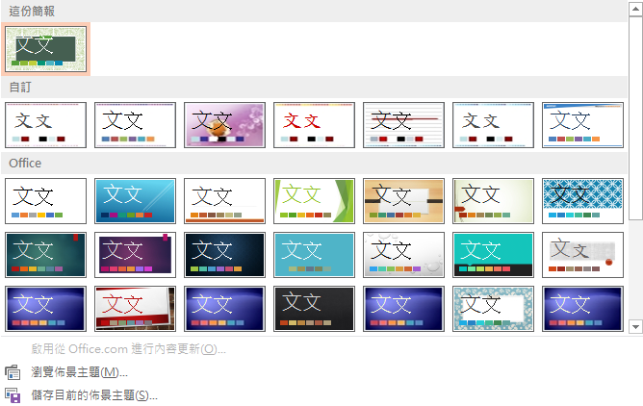
什麼是 PowerPoint 佈景主題？
［設計］功能
這份簡報：目前檔案使用中的佈景主題
自訂：自己建立
Office：軟體內建

Slide 6
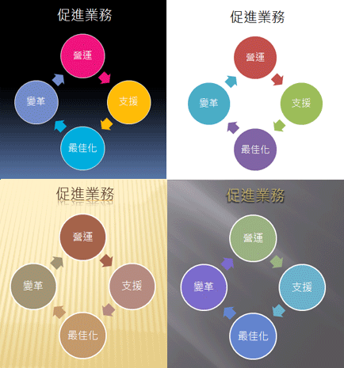
什麼是 PowerPoint 佈景主題？
可套用至包含 SmartArt 圖形的同一張投影片之四種不同的佈景主題

Slide 7
什麼是 PowerPoint 佈景主題？
營運
支援
最佳化
變革

Slide 8
什麼是 PowerPoint 佈景主題？
營運
支援
最佳化
變革

Slide 9
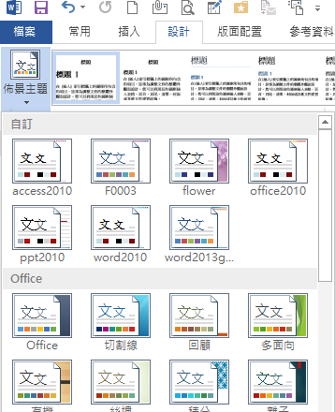
在 Office 中使用相同的佈景主題
檔案格式：office佈景主題（*.thmx）
可以在所有支援佈景主題的 Office 程式中使用及共用佈景主題，這些程式包括 Word、Excel、Outlook 及 PowerPoint
可以儲存在 PowerPoint 中建立或自訂的佈景主題，然後將它套用至 Word 文件或 Excel 工作表。如此一來，所有相關的商用文書都具有相似的外觀與風格

Slide 10
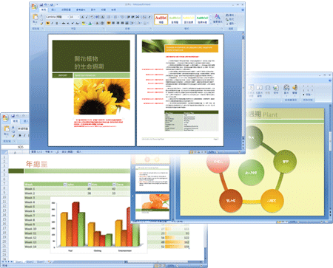
在 Office 中使用相同的佈景主題
在 PowerPoint、Excel 和 Word 中使用相同的佈景主題

